Slide 1
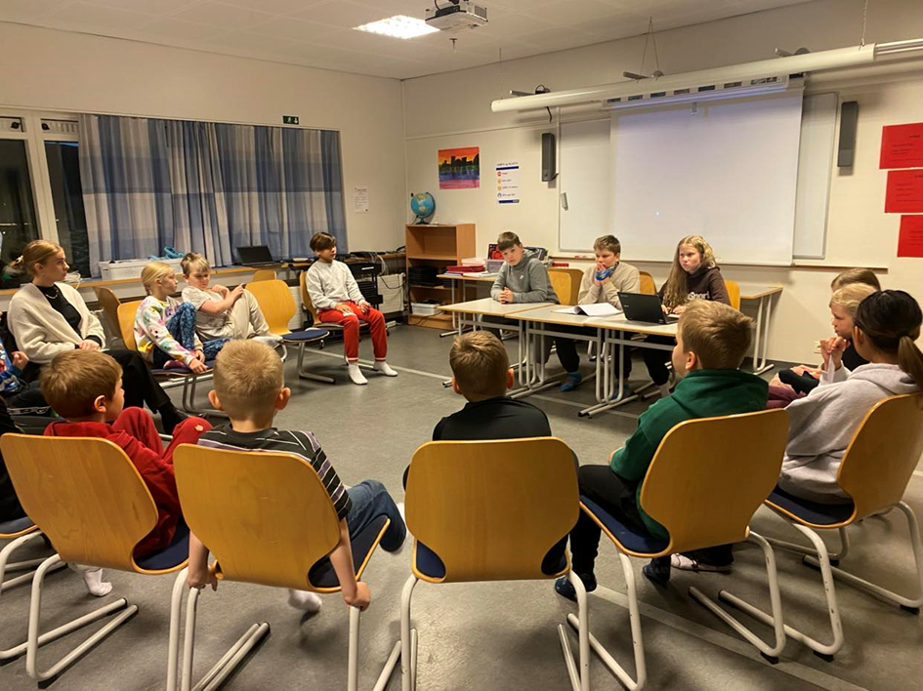
Skólaráð 29.11.2024
29. nóvember 2024

Slide 2
Dagskrá
Heimasíðan https://engjaskoli.reykjavik.is/
Skólanámskrá
Skólaþingið 20. nóvember
Niðurstöður úr lesfimi kynntar og aðgerðaráætlun rædd
Önnur mál
Desemberdagskrá

Slide 4
Önnur mál

